Slide 1
Django 现代开发
入门与实践

Slide 2
Python Web 框架选择
Github Star 数
Flask 29159 ⭐️
Django 27677 ⭐️
Tornado 14120 ⭐️
Twisted 2105 ⭐️
Benchmark : http://klen.github.io/py-frameworks-bench/
自身需求

Slide 3
Django VS Flask
海盗用 Flask , 海军用 Django

Slide 4
临时性需求
实现一个客户满意度调查表单

Slide 5
需要完成的工作
一个 html 页面
一个 表单提交接口
一个数据库

Slide 6
时间要求
30分钟内完成

Slide 7
Flask 代码
@app.route('/', methods=['POST', 'GET'])
def submit_form():
msg = None
if request.method == 'POST':
username = request.form['username']
address = request.form['address']
# ......
msg = '提交成功'
return render_template('form.html', msg=msg)

Slide 8
需求追加
统计结果展示
展示页按某些字段正序/倒序排列
员工权限管理，禁止某些员工查看某些数据
…...

Slide 9
需求追加
django.contrib.auth
统计结果展示
展示页按某些字段正序/倒序排列
员工权限管理，禁止某些员工查看某些数据
django.contrib.admin

Slide 10
插件化编程 : 最快速的开发就是不用开发
需求 : 将用户提交的地址展示成实际地图
实现 :
settings.py : 添加插件
INSTALLED_APPS = [
# ...
'django_google_maps'
]
modes.py : 定义 scheme
class Rental(models.Model):
address = map_fields.AddressField(max_length=200)
admin.py : 在 django admin 里注入 google map widget
class RentalAdmin(admin.ModelAdmin):
formfield_overrides = {
map_fields.AddressField: {'widget':map_widgets.GoogleMapsAddressWidget},
}

Slide 11
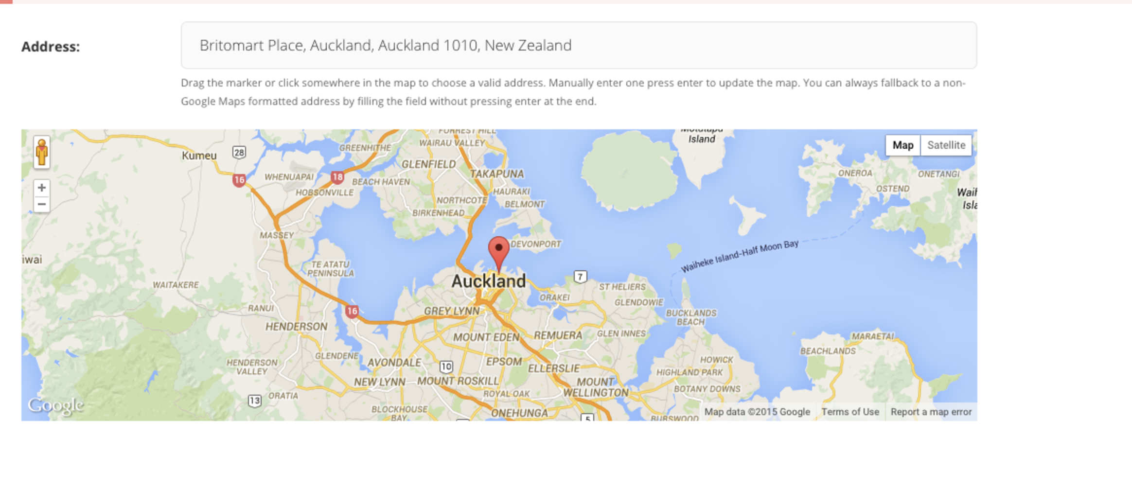

Slide 12
丰富与和谐的社区生态
Django Comments
Django Analytics
Django Social Auth
。。。。。。

Slide 13
常见疑惑
Django 学习起来没有 Flask 来的轻松 ?
Django 太庞杂 , 内嵌了太多我不需要的功能 , 会不会运行起来变慢 ?
Django 不符合 Unix 的哲学 --- 程序应该只关注一个目标，并尽可能做好 ?
什么样的场景适合使用 Django

Slide 14
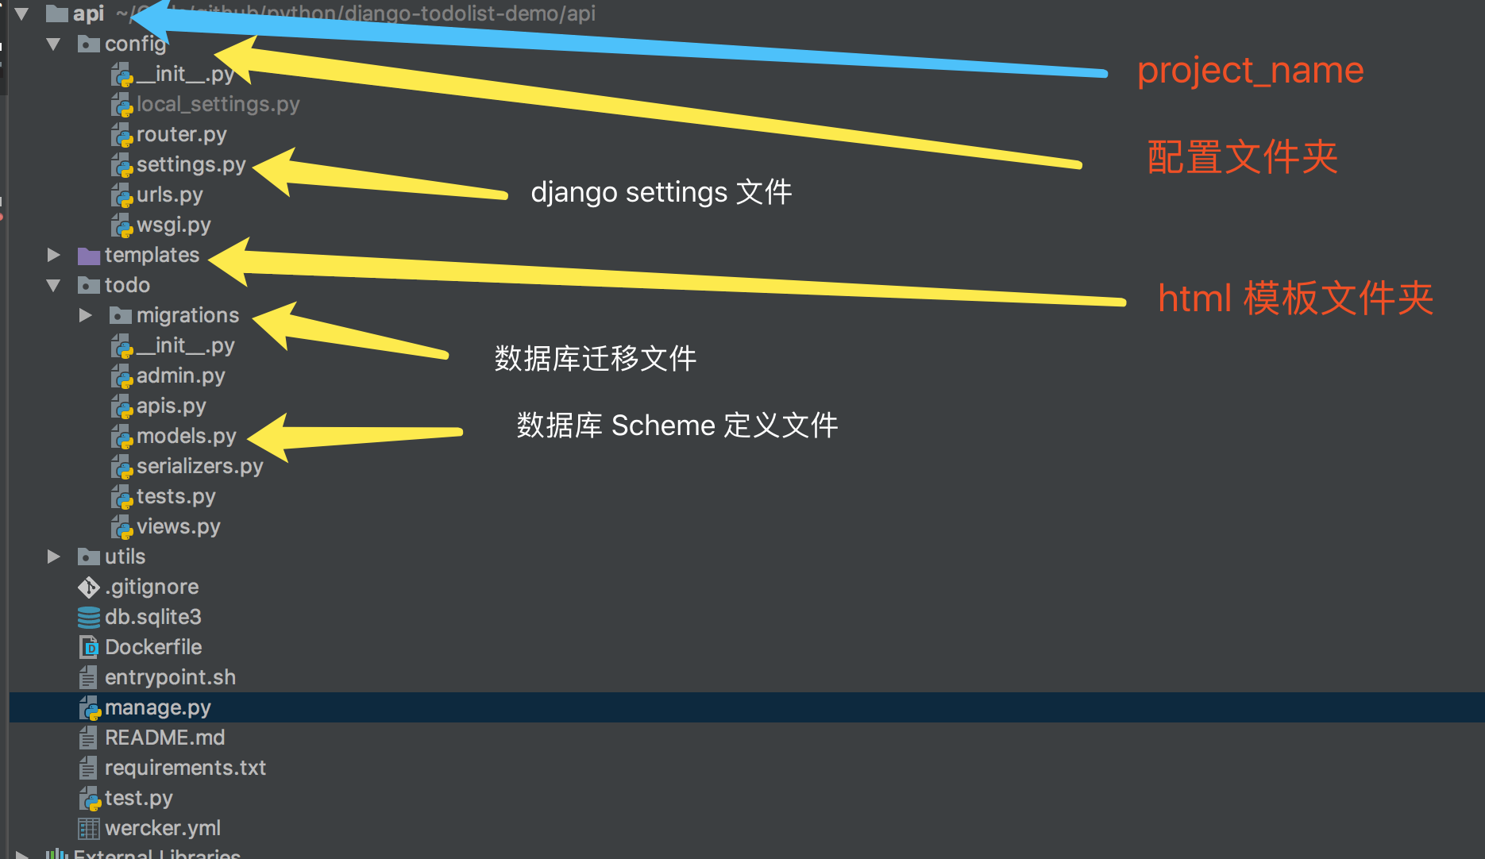
Django 项目结构

Slide 15
Todo List Demo V1
Template Render

Slide 16
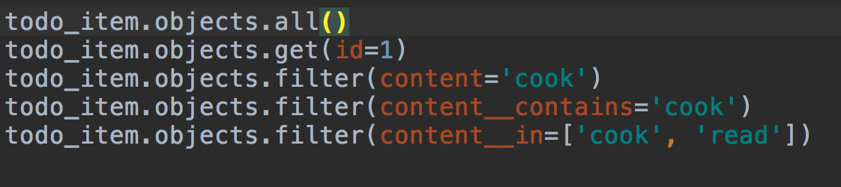
Django ORM
class TodoItem(models.Model):
content = models.TextField()
done = models.BooleanField(default=False)

Slide 17
Django ORM
数据库操作自动化 + 版本控制
python manage.py makemigrations
Django Model migrations files
python manage.py migrate
migrations files Database Schema

Slide 18
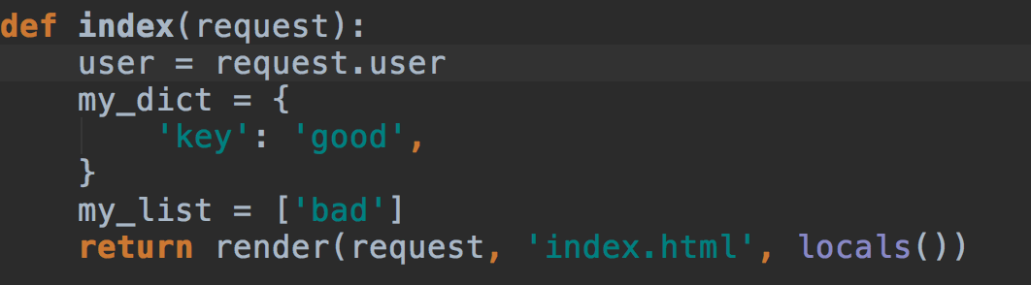
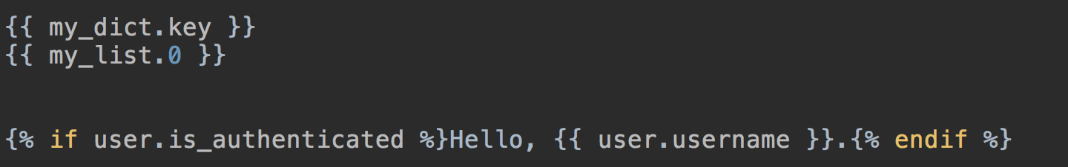
View | Django Template
View
Template

Slide 19
Django Template Render
优势
开发迅速
服务端渲染
支持模板级别的缓存
缺点
性能较差
随着项目规模的增长，前端不易维护，数据层比较零散。

Slide 20
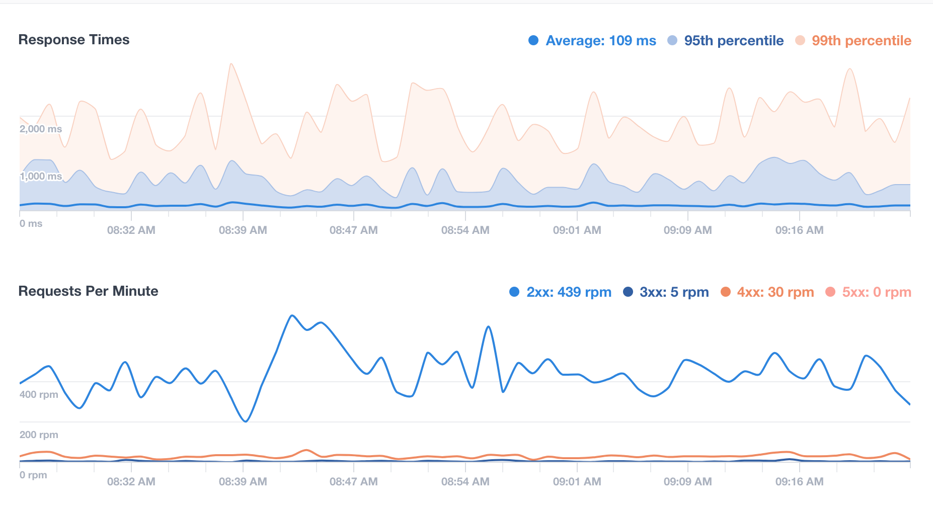

Slide 21
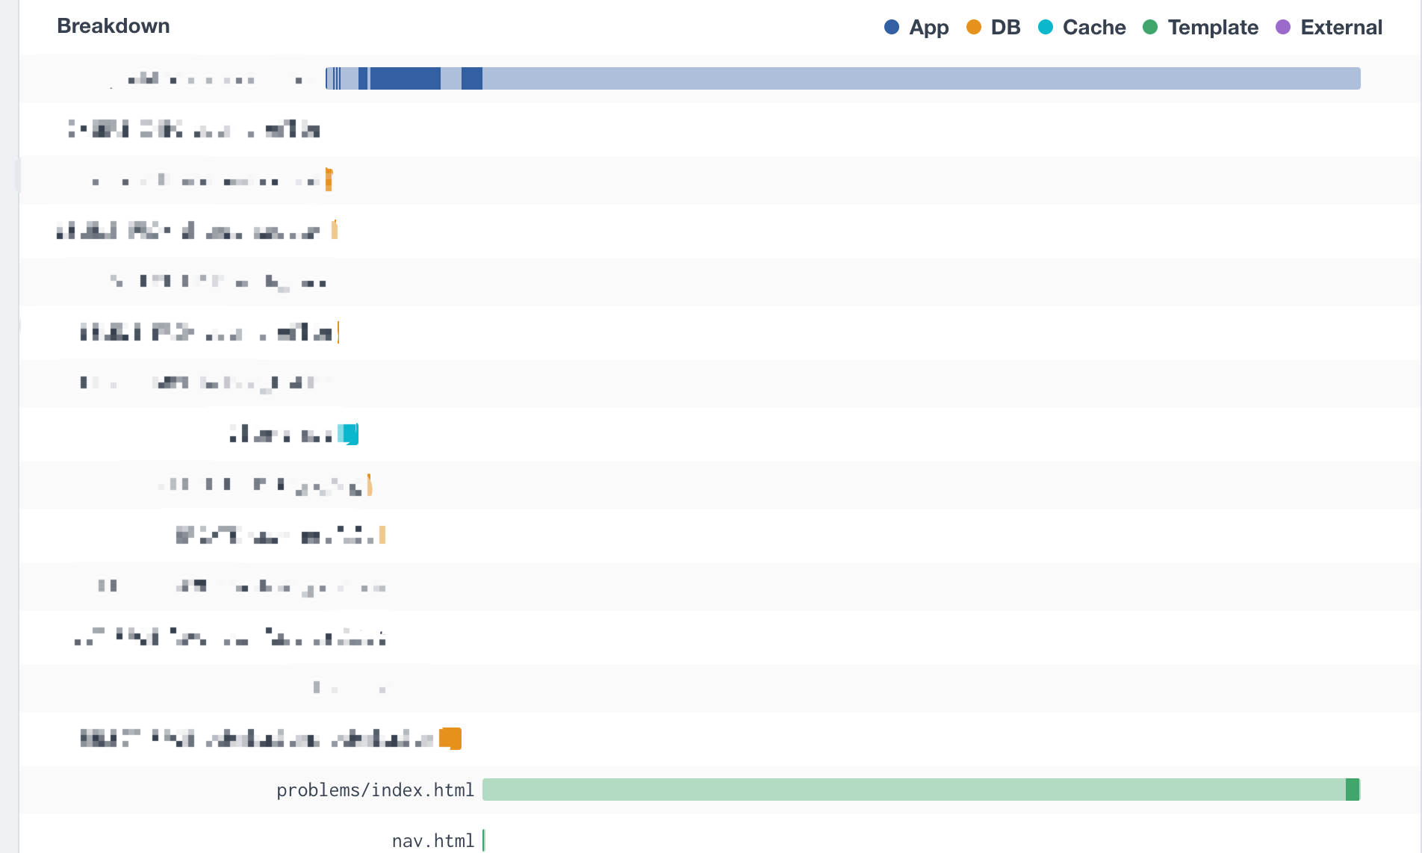

Slide 22
Todo List Demo V2
RESTful API

Slide 23
What do we want
一个 TodoItem 表存储每一行 Todo 项
一个 TodoList 表存储 List 名 和创建信息
一个 关联表 将一个 TodoList 与从属于它的 TodoItem 关联
建立对 TodoItem 的 增删改查 API

Slide 24
RESTful in Django
优势:
约定优于配置 ，减少简单业务逻辑的书写
开发者友好，原生自带调试 API 工具
支持 Template Render 与 RESTful 并存
同时也支持 RPC style 的 API 书写

Slide 25
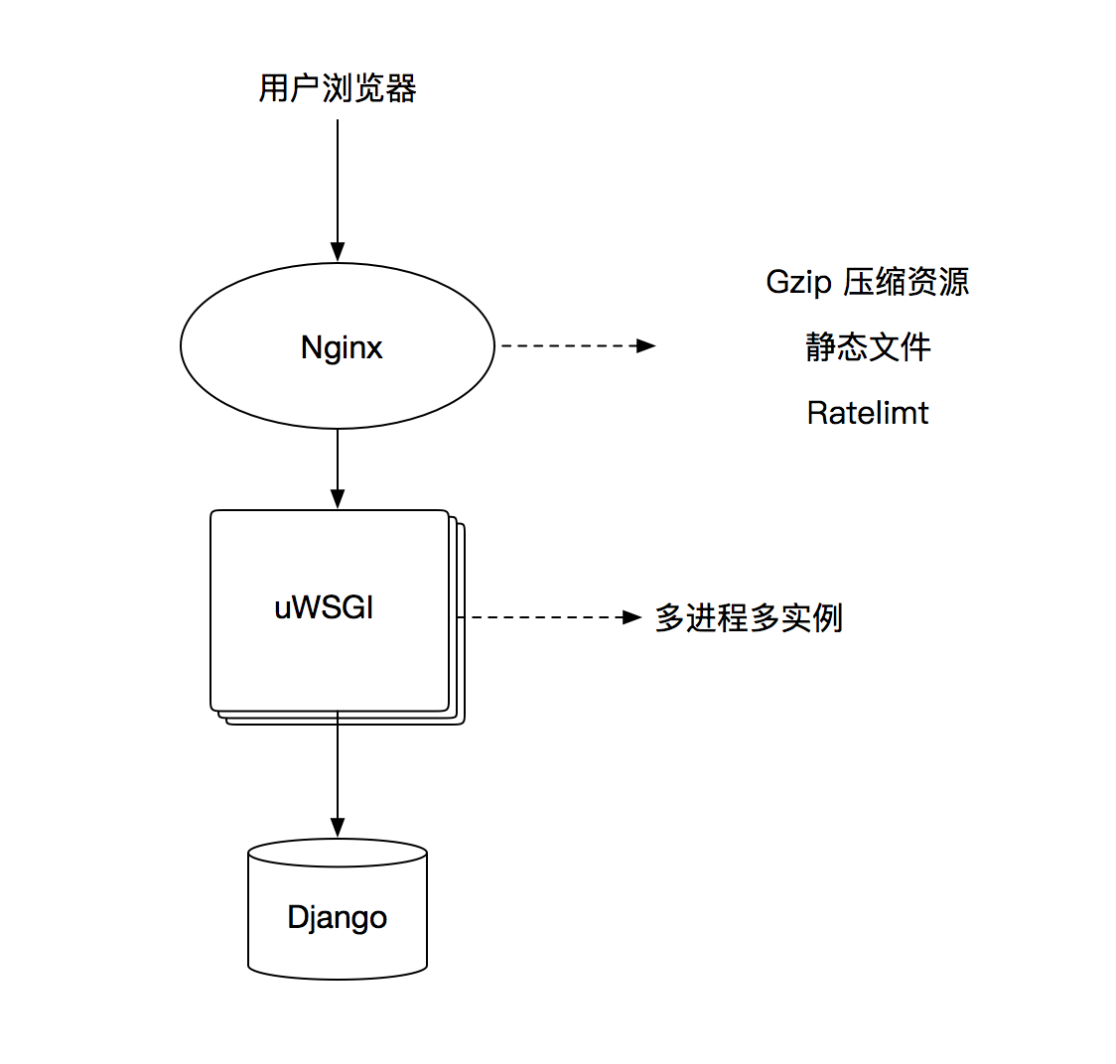
Django Deploy Best Practices

Slide 26
Thanks

